Slide 1
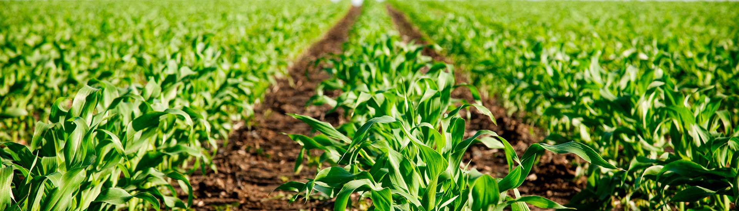




Política de Seguro Rural (Agrícola)
Princípios • Conceitos • Riscos • Futuro
Wady J. M. Cury
Audiência Publica da Comissão e Reforma Agrária (CRA) Presidente Senadora Ana Amélia – Política de Seguro Rural – 14/07/2016

Slide 2
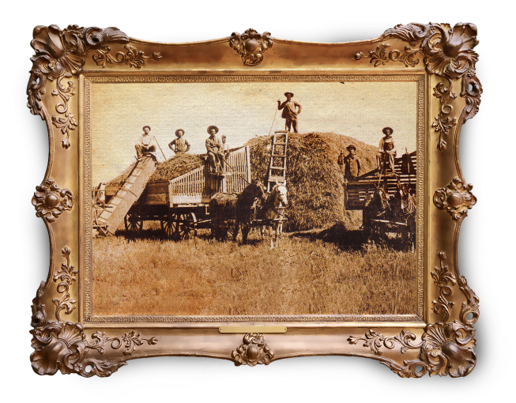
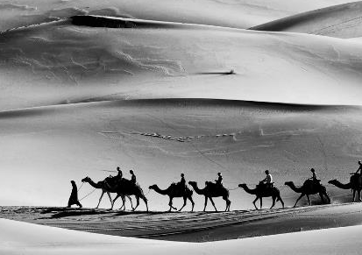
Mutualismo
É um dos princípios fundamentais que constitui a base de toda a operação de seguro e se pode entender como:
“reunião de um grupo de pessoas, com interesses seguráveis comuns, que concorrem para a formação de uma massa econômica com a finalidade de suprir, em determinado momento, necessidades eventuais de algumas daquelas pessoas.”
(Funenseg, 1996b, p.9)

Slide 3
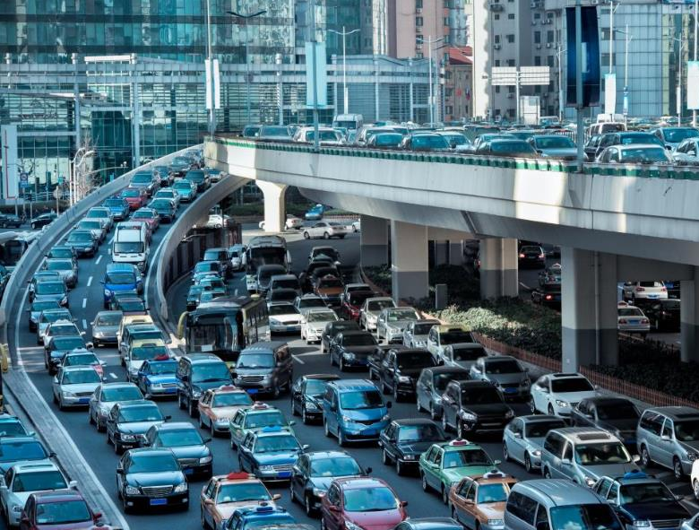
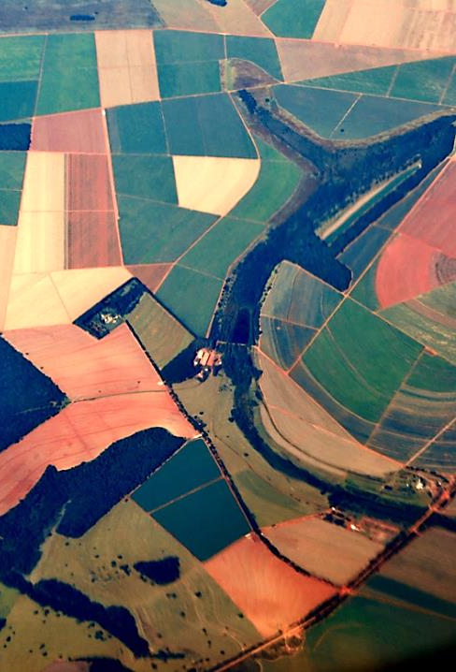
Mutualismo
Aumento do número de expostos da carteira – dispersão
Baixa correlação entre os riscos isolados
Definição de perfis de riscos e dos interesses seguráveis
Dispersão Geográfica – pulverização do risco
Variedade de Culturas – diversificação dos riscos
Alta correlação entre os riscos isolados
Definição de perfis de riscos e dos interesses seguráveis

Slide 4
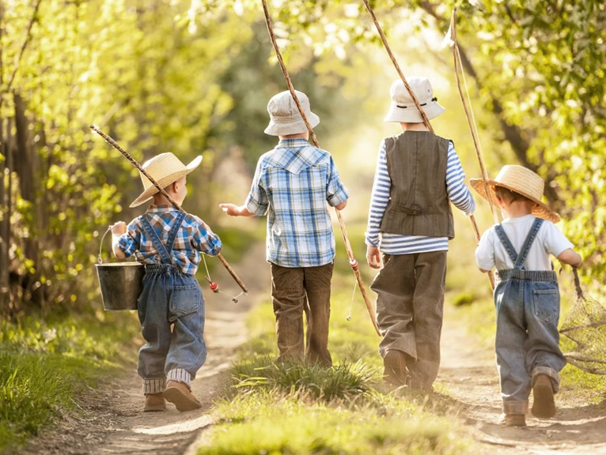
Coletivismo
No caso do seguro agrícola deve ser somado ao princípio do mutualismo a visão da gestão coletiva, baseada na interação e integração dos diversos agentes que atuam no agronegócio – interesses seguráveis públicos e privados.

Slide 5


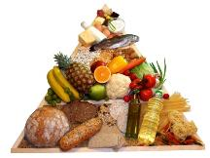
Segurança Alimentar
O Seguro Rural tem por objetivo garantir a perenidade dos recursos necessários à produção vegetal e animal, essenciais à existência Humana.
.
SEGURO RURAL

Slide 6




Política Agrícola
Política Agrícola Art. 187 da CF/88
1. Inciso V – Seguro Agrícola
2. Outras Políticas

Slide 7
Objetivos do Seguro Agrícola
Estabilidade Econômica do produtor Rural
Indutor do Desenvolvimento de Tecnologia no Campo
Manutenção de Emprego no Campo
Proteção da Produção ou da Renda do Produtor Rural
Proteção da Oferta de Crédito para o Produtor Rural
Equalização do Orçamento do Governo

Slide 8
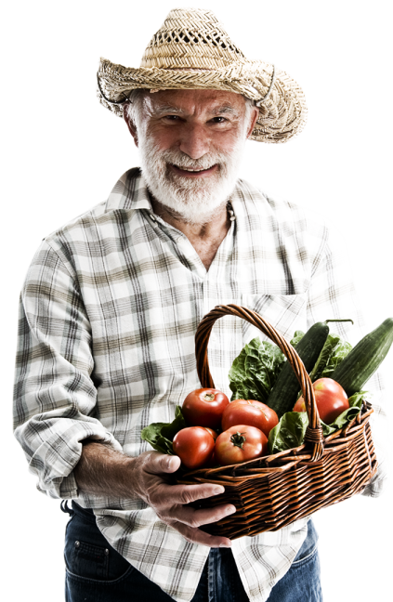
Subvenção ao Prêmio do Seguro
Incentiva a demanda pelo Seguro Agrícola
Garante a expansão e continuidade do Seguro Agrícola
Propicia a evolução e o desenvolvimento de novos produtos

Slide 9

Função do Fundo de Catástrofe
FUNDO DE CATÁSTROFE AGRÍCOLA
Incentiva a oferta pelas Seguradoras e Resseguradores
Garante a expansão e a continuidade do Seguro Agrícola
Garante a Equalização do Orçamento do Governo

Slide 10
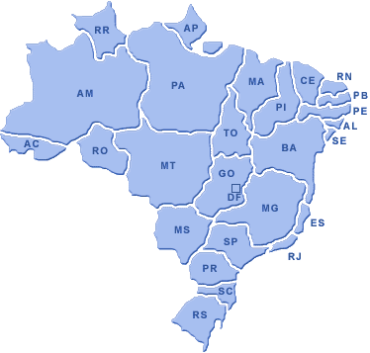

Zoneamento Agrícola de Risco Climático
Indica datas ou períodos otimizados de plantio por município, correlacionados ao ciclo da cultura e ao tipo de solo, de modo a minimizar a chance de que adversidades climáticas coincidam com as fases mais sensíveis das culturas;
É um instrumento de política agrícola e gestão de riscos na agricultura;
Referência para o Seguro Agrícola e Subvenção;

Slide 11
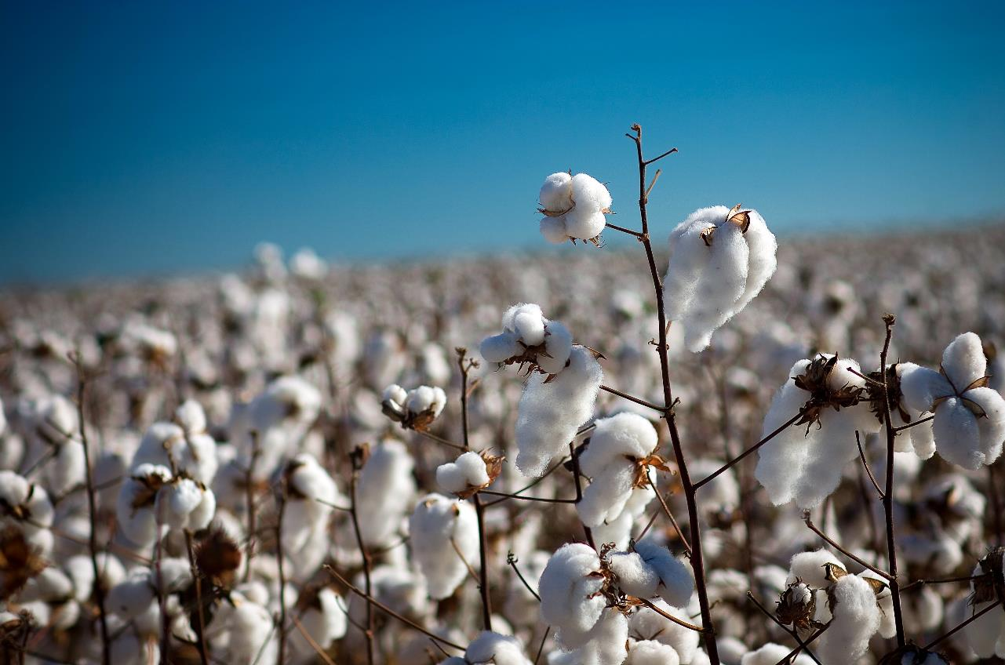
Tipologia das Apólices de Seguro Agrícola

Slide 12
Tipologia dos Interesses Seguráveis
Seguro de Custeio: o Limite Máximo de Indenização (LMI) é calculado com base no custo de produção da área. É devida indenização quando a produtividade obtida com a cultura é inferior à produtividade garantida na apólice, comprometendo a capacidade financeira de custear a produção;
Seguro de Produção: o LMI é calculado com base na produtividade esperada para a área a ser segurada multiplicada por um valor estabelecido no momento da contratação para cada unidade a ser produzida, que será o mesmo valor utilizado no caso de eventual indenização;
Seguro de Faturamento ou Receita: o LMI é calculado com base no faturamento a ser obtido com a produção, considerando a produtividade esperada e preço futuro da produção. A indenização ocorre quando a produtividade obtida e/ou preço de mercado da cultura na época da colheita reduzem o faturamento a nível inferior ao faturamento garantido na apólice.

Slide 13
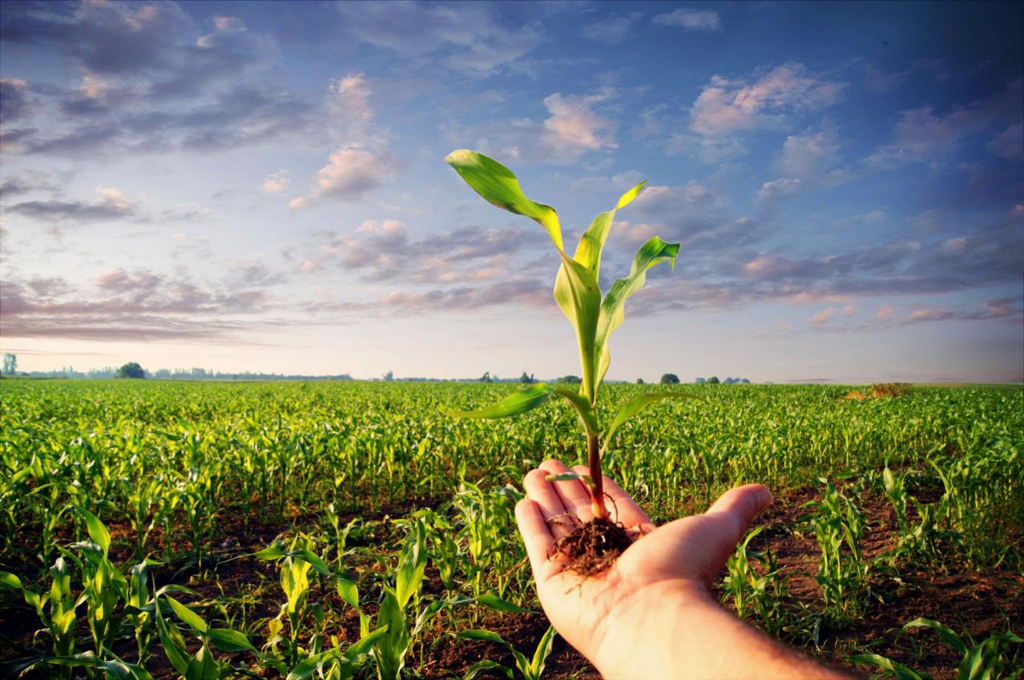
Tipologia dos Riscos Seguráveis

Slide 14
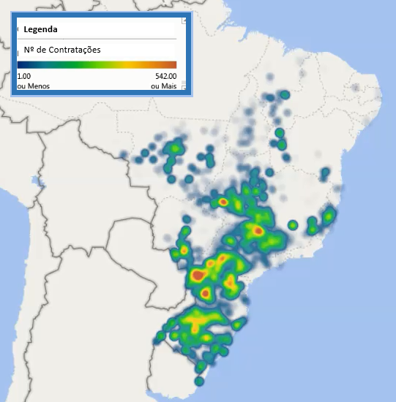
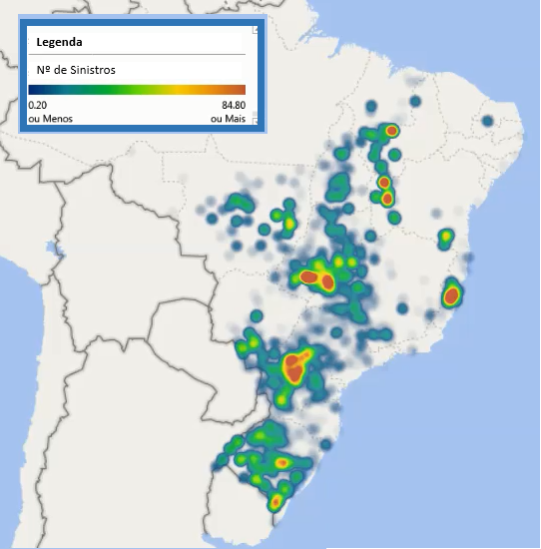
Comparativo 2015
Contratações
Sinistros
Fonte: Grupo Segurador Banco do Brasil e Mapfre

Slide 15

Frequência Global
Fonte: Grupo Segurador Banco do Brasil e Mapfre

Slide 16
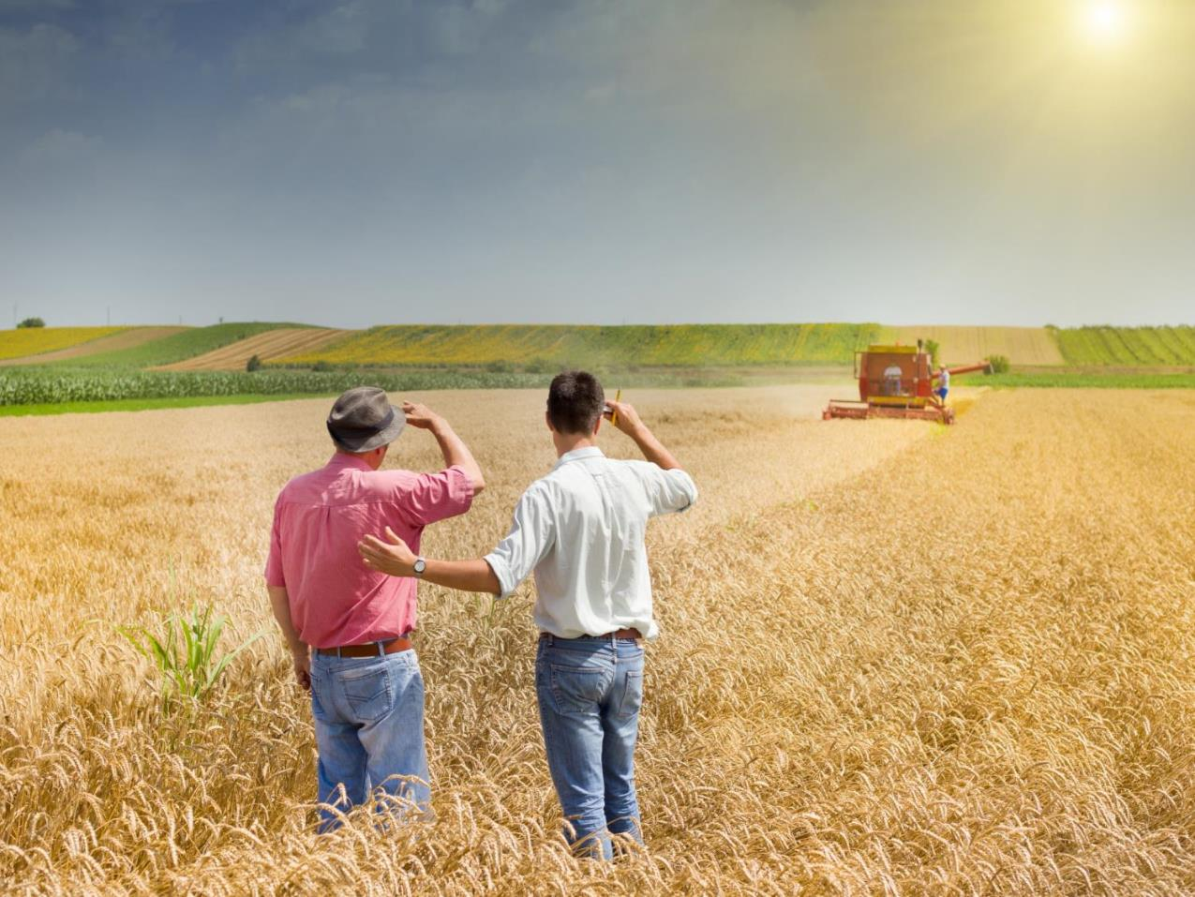
Visão de Futuro - Gestão

Slide 17



Visão de Futuro – Gestão Publico e Privado
Modelo Integrado de Informações - Banco de dados
Integrar diferentes fontes de dados e informações existentes e disponibilizá-las em um portal do setor rural é essencial para o desenvolvimento do seguro agrícola;
Estudo do perfil dos produtores e Personalização dos produtos de seguro
Estabelecer a produtividade potencial dos segurados com base no perfil tecnológico e produtividade histórica
Ofertar produtos que atendam as reais necessidades dos agricultores que atenda as suas caraterísticas de produção
Desenvolvimento e Gestão Atuarial
A homogeneização e higienização dos dados e das suas séries históricas são fatores de fundamentais no desenvolvimento das metodologias atuarias específicas para a determinação dos custos e condições das apólices, e bem como estabelecer dos níveis máximos das coberturas por áreas geográficas – municípios ou regiões - e culturas;

Slide 18

Visão de Futuro - Gestão
Modelos de Monitoramento - Tecnologia
A conjugação dos modelos: de previsão de clima; de previsão de safras e o de monitoramento remoto ou não dos riscos, é um dos fatores essenciais na gestão do seguro agrícola;
Capacitação Profissional – Recurso Publico e Privado
Desenvolver e aprimorar a padronização das Normas Técnicas, específicas por culturas e regiões, para a realização de: assistências técnicas aos segurados e seguradoras, realização das inspeções; perícias técnicas e regulações dos sinistros;

Slide 19



Visão de Futuro - Gestão
Consolidação do Programa de Subvenção Federal
Atuar dentro de um Programa de Subvenção Federal ao Prêmio do Seguro Rural maduro, com políticas claras e previsíveis quanto às questões operacionais e de distribuição dos recursos aos agricultores e de modo exequível pelas Seguradoras.
Regulamentação específica para o Seguro Rural
Analisar e desenvolver regulamentação especifica que atendam as especificidades dos seguros abrangidos pelas modalidades do Seguro Agrícola – Questões Pública e privada
Estímulo às Práticas Sustentáveis
Utilizar o Seguro Rural como uma ferramenta de gestão sustentável dos recursos financeiros e patrimoniais da produção rural;
Induzir práticas sustentáveis no campo quanto a preservação dos recursos naturais, financeiros e humanos visando a perenidade do agronegócio.

Slide 20

Visão de Futuro - Gestão
Fórum para Integração
Desenvolver uma agenda comum de trabalho, envolvendo os diversos setores do agronegócio; do sistema segurador e órgãos governamentais, com o objetivo de discutir e propor ações que viabilizem o crescimento sustentado seguro agrícola no Brasil;
Funcionando como um sistema único, organizado e integrado, o Seguro Agrícola se consolidará como sendo um dos mais importante mecanismo de Política Agrícola.

Slide 21
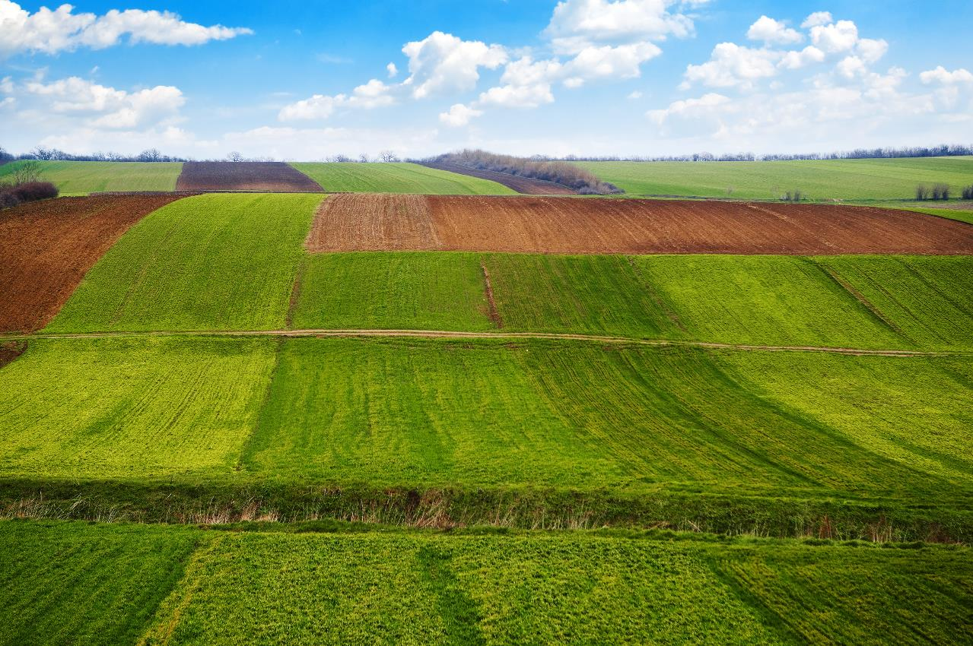
Conclusão
Devido à dinâmica da agricultura brasileira, suas dimensões e diversidade, a construção de um modelo de seguro agrícola sólido e sustentável no Brasil só será possível sob uma gestão colaborativa por parte dos agentes públicos e privados envolvidos;
Para o produtor rural, o seguro deverá ser descomplicado, acessível e coerente com as necessidades e especificidades da produção e mercado no qual está inserido.

Slide 22
Obrigado.
Wady J. M. Cury

